Slide 6
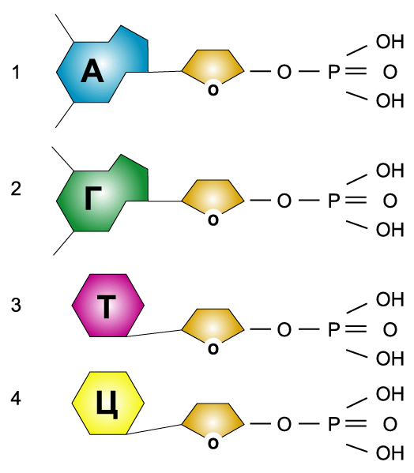
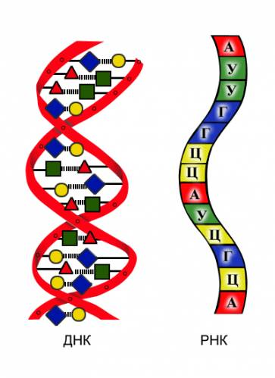
Нуклеотид – это мономер ДНК или РНК.
В состав нуклеотида ДНК входит 4 вида азотистых оснований: аденин, гуанин, тимин, цитозин, углевод дезоксирибоза и остаток фосфорной кислоты:

Slide 8
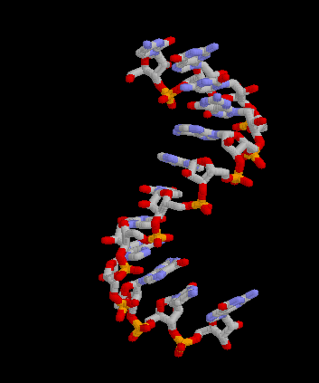
РНК.
построена по принципу комплементарности, но в отличии от ДНК, в состав РНК входит урацил, вместо тимина, и рибоза, вместо дезоксирибозы.

